Slide 1
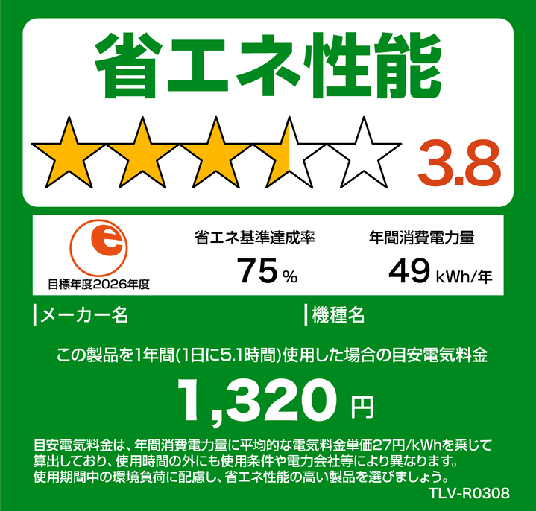
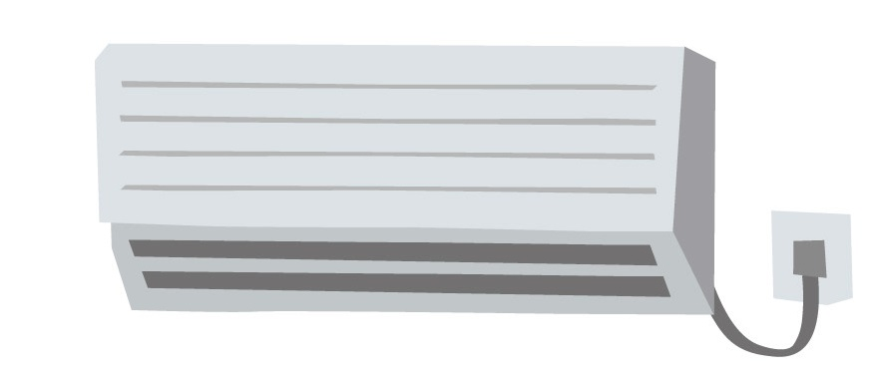
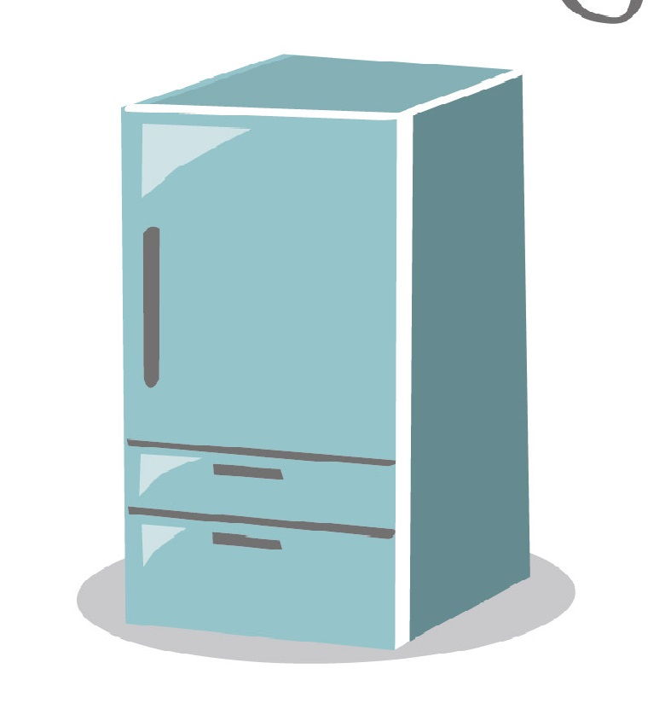
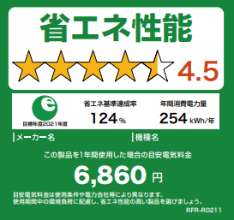
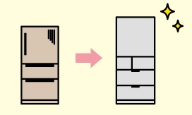
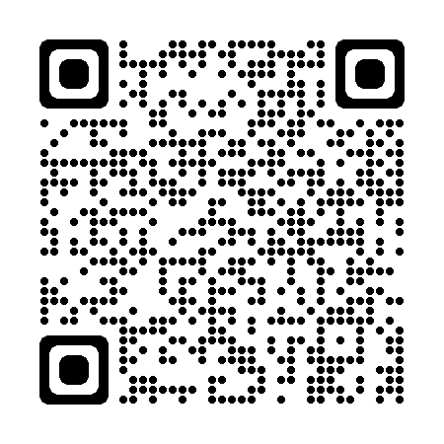
町民のみなさま限定
省エネ家電
買換え促進補助金
補助率1/2
最大6万円補助
節電効果が大きく、環境にも優しい
省エネ家電の購入を応援します！
※申請は1人につき1回、3台までに限ります
対象家電
省エネ基準達成率が100％以上の
エアコン
テレビ
冷蔵庫
目標年度２０２７年度
目標年度２０２６年度
テレビは多段階評価点3.0以上も対象
対象家電 | 目標年度 | 省エネ 達成基準率
エアコン | 2027年度 | １００％
冷蔵庫 | 2026年度 | １００％
テレビ | 2021年度 | １００％
目標年度２０２１年度
省エネ家電の条件
省エネ性能は
ここに注目！
買換え製品のみ対象
こちら（省エネ型製品情報サイト）で
チェックできます!
実店舗で購入し
町内の自宅に
設置した家電
省エネ性能基準を
満たしている製品
対象期間
【事前審査】令和5年10月２日から令和5年12月15日まで
【交付申請受付】事前審査後から令和6年2月20日(必着)まで
※詳細は裏面をご覧ください。
箱根町役場 環境課

Slide 2
箱根町省エネ家電買換え促進事業補助金
本補助金は、町民の地球温暖化への意識啓発を行うとともに、電力、ガスその他のエネルギー
価格の高騰による家庭の費用負担を軽減するために、環境への負荷の少ない省エネ家電製品へ
の買換えを支援します。
【事前審査期間】令和5年10月2日から令和5年12月15日まで
【交付申請受付】事前審査後から令和6年2月20日(必着)まで
※予算に達し次第終了させていただきます。
◆対象者の条件◆
(1)町内に住所を有する世帯主 ※1人につき1回限り
(2)町税等の滞納のない方
(3)暴力団員等に該当しない方
(4)実店舗において、新品未使用の補助対象製品を買換え目的として購入し、自らが居住する
町内の住宅に設置すること
◆対象の家電◆
エアコン | 省エネ基準達成率１００％以上（目標年度２０２７年度）
テレビ | 省エネ基準達成率１００％以上（目標年度２０２６年度） または 多段階評価点３．０以上
冷蔵庫 | 省エネ基準達成率１００％以上（目標年度２０２１年度）
◎省エネ性能は購入する店舗または専用サイト（裏面にQRコードあり）で確認してください。
◎令和5年10月2日から令和6年2月10日の間に実店舗にて購入・自宅へ設置完了した製品が対象
◆補助金額等◆
・省エネ家電製品、設置工事費及び配送料（税込み）の合計の1/2の額（上限6万円）
・1人につき合計3台まで。
※保証料、家電リサイクル料は対象外です。
【申請フロー】
≪補助金の交付までに２回の申請行為が必要になります≫
① 事前審査
事前審査書を提出してください。
購入予定の省エネ家電製品が、補助対象となるかなどの確認のために実施します。
審査後、購入の手引きを送付しますので、内容をよく確認してから家電を購入してください。
② 交付申請
製品の購入・設置完了後、速やかに交付申請を行ってください。
交付申請は、申請書兼請求書と添付書類を提出してください。
申請書類の審査後、指定口座へ補助金をお振込みいたします。（決定通知にてお知らせします。）
※①②ともに、役場環境課（持参または郵送）または出張所（持参のみ）へご提出ください。
申請書類
・申請書兼請求書（裏面に事前審査確認書を貼付け）
・領収書等の写し ・メーカー保証書の写し
・納品書、配送伝票の写し ・家電リサイクル券の写し
・振込指定口座通帳またはキャッシュカードの写し
・その他、申請に必要とみとめる書類
問合せ：〒250-0398 箱根町湯本256 0460-85-9565
環境課環境政策係（分庁舎3階）

